Slide 1

发脾气大叫的妈妈

Slide 2


Slide 3
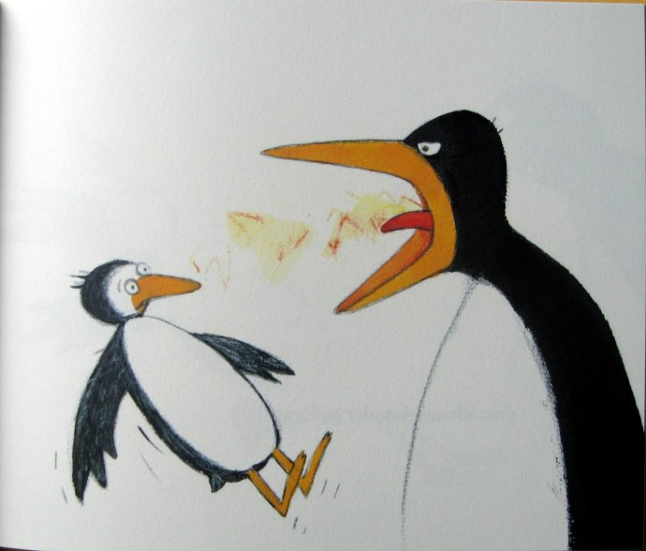
今天早上,我妈妈冲着我生气地发脾气大叫.

Slide 4
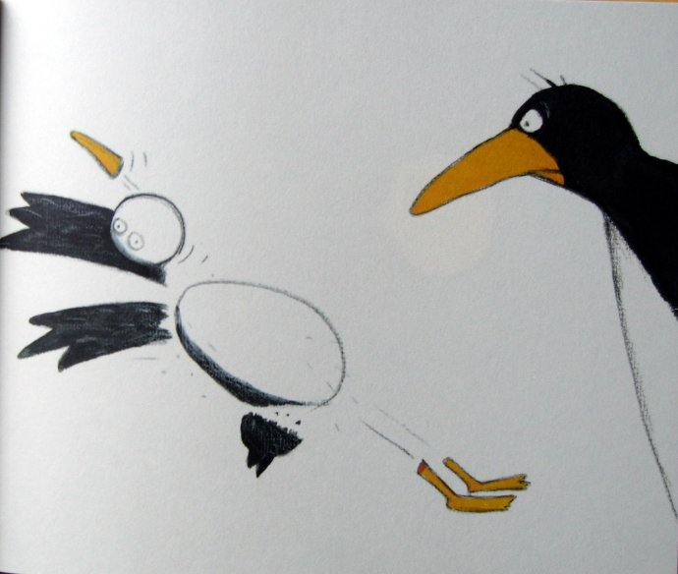
结果,吓得我全身都散开飞跑了...

Slide 5
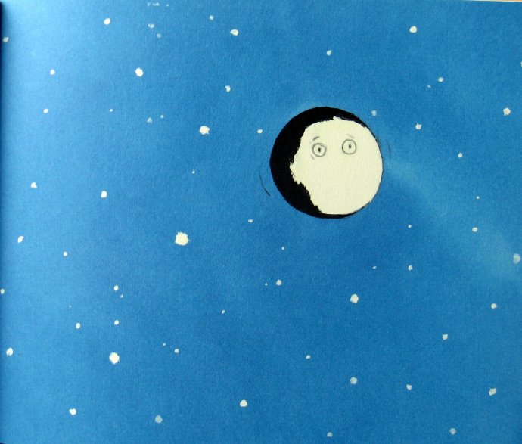
我的脑袋飞到了宇宙里.

Slide 6
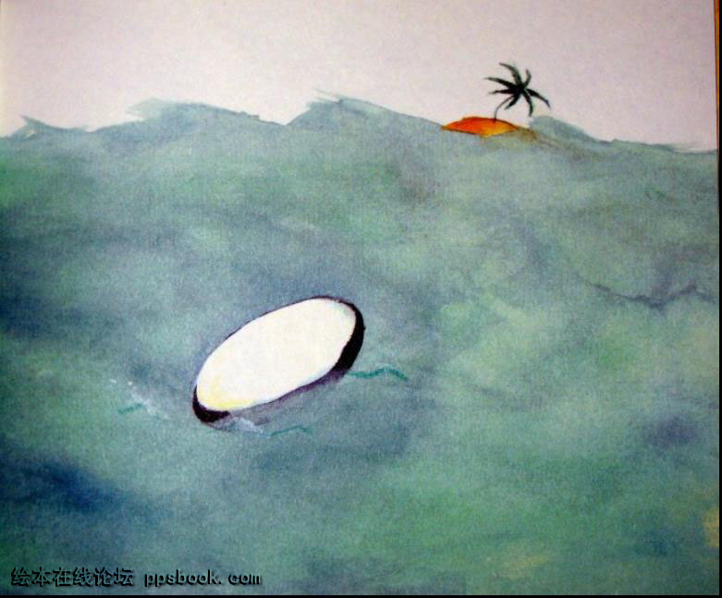
我的肚子落入了大海里.

Slide 7
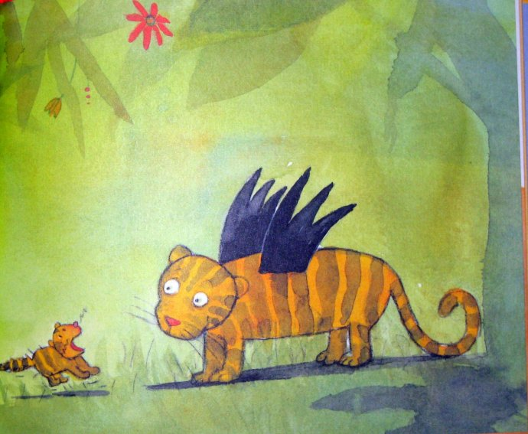
我的翅膀掉到了热带丛林中.

Slide 8
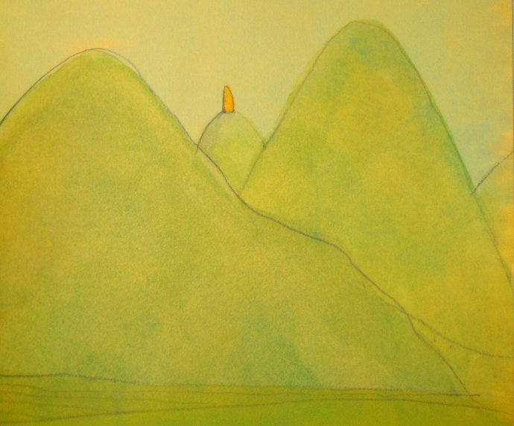
我的嘴巴插在了高山上.

Slide 9
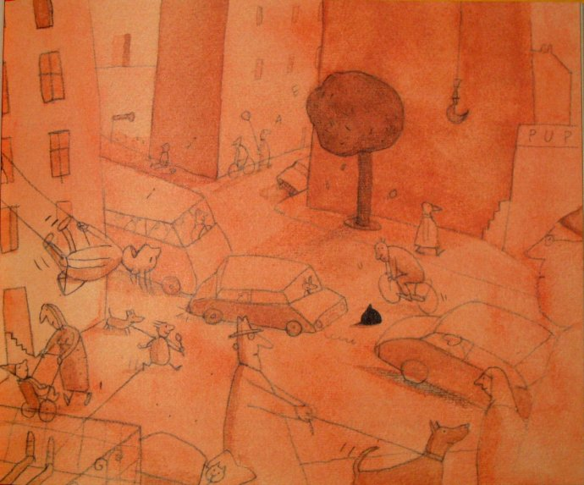
我的尾巴呢? 它在街上就像是个谜.

Slide 10
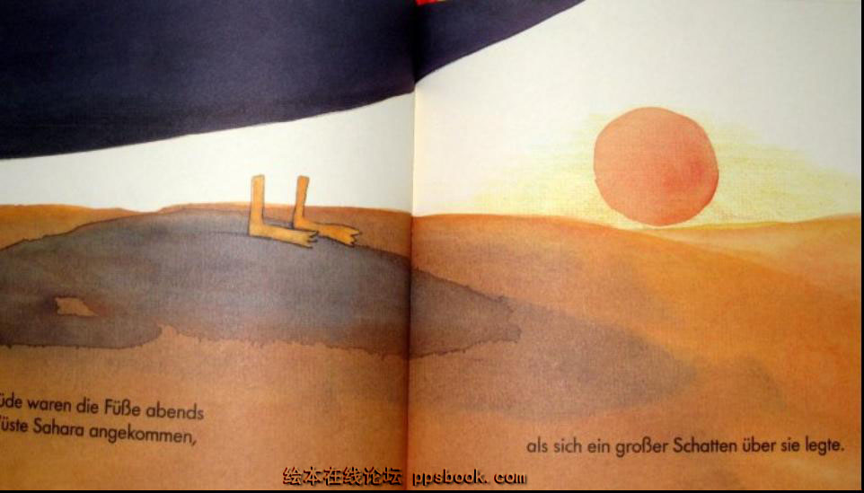
我就剩下了一双脚,跑啊跑...
我想叫,但没有嘴.我想找,但没有眼睛.我想飞,但没有翅膀.
跑啊跑,到了傍晚跑到了撒哈拉大沙漠,我累了.
这时一个大影子罩住了我.

Slide 11
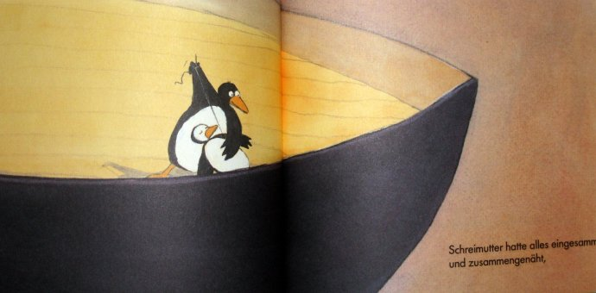
是我发脾气大叫的妈妈开着大船来了.她已经把那些丢掉的部分给找了回来,并把他们重新缝好连上.

Slide 12
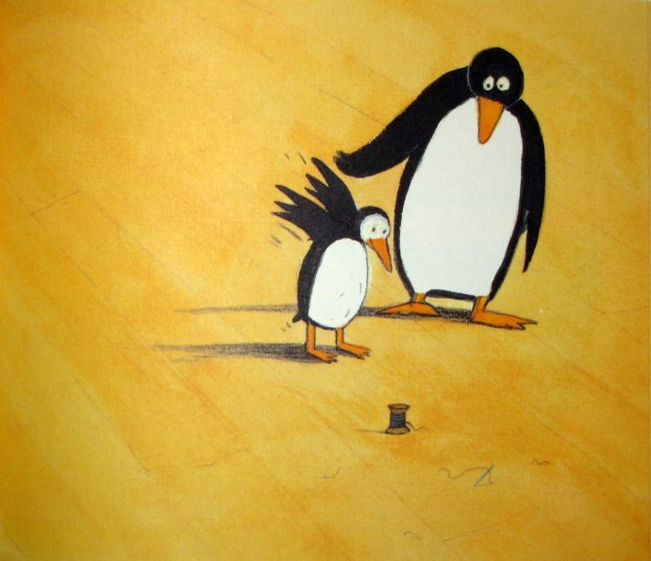
最后找到了我的脚,这下全缝好了.

Slide 13
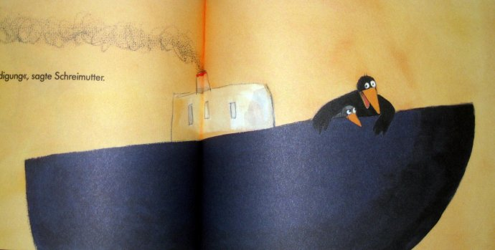
"对不起!"发脾气大叫的妈妈对我说. 然后我们就开船回家了.

